Slide 1
O Caminho Marítimo rumo à Sustentabilidade
- O caso Volkswagen Autoeuropa-
Oradora: Engª Sandra Augusto
– Directora de Logística da Volkswagen Autoeuropa –
VI Congresso de Portos de Língua Portuguesa

Slide 2
Volkswagen Autoeuropa
A Empresa
Estratégia de transportes
Agenda
Futuro
Desafios e Oportunidades de crescimento

Slide 3
1.
Volkswagen Autoeuropa
1.1. A Empresa

Slide 4
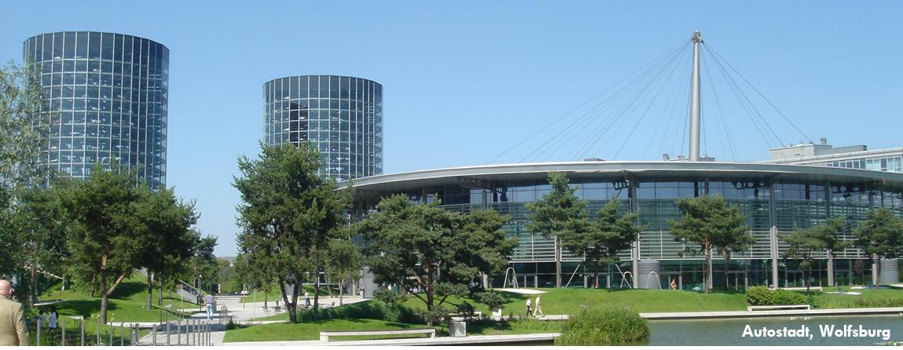
O Grupo Volkswagen

Slide 5
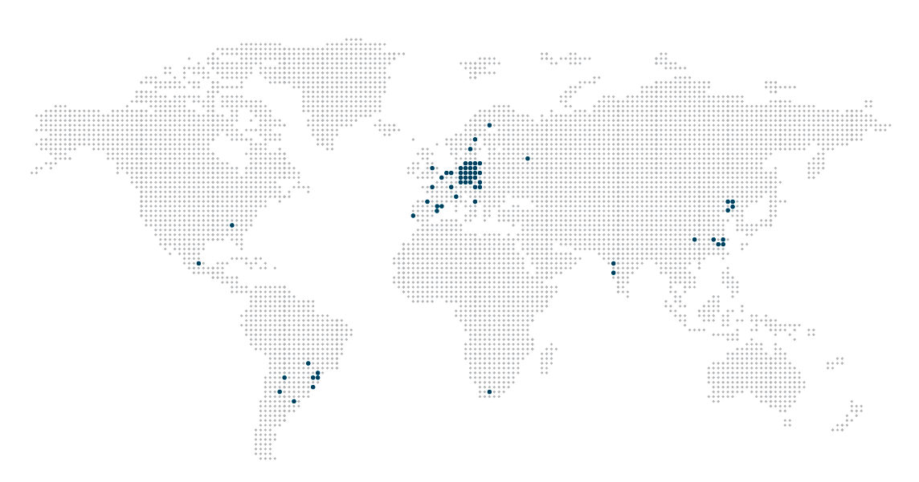
O Grupo Volkswagen
8,26 milhões veículos vendidos
240
modelos de veículos
99
fábricas de produção
502.000
colaboradores
Status de: 01.08.2012

Slide 6
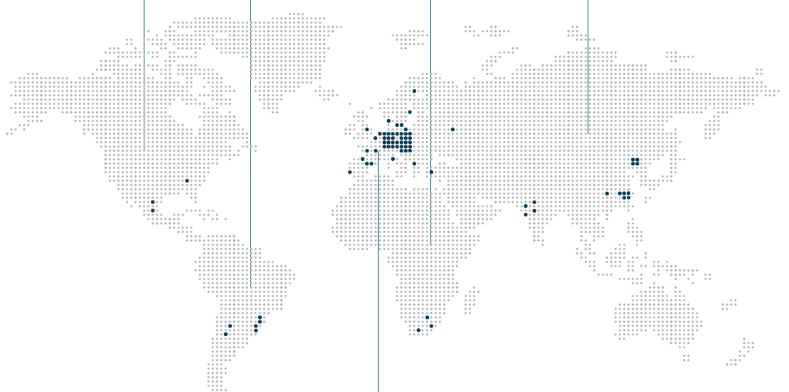
Unidades de produção
América do Norte
Chattanooga (USA)
Puebla (MEX)
Queretaro (MEX)
América do Sul
Anchieta (BR)
Cordoba (AR)
Curitiba (BR)
Pacheco (AR)
Resende (BR)
São Carlos (BR)
São Paulo (BR)
Taubaté (BR)
Tucumán (AR)
Africa
Olifantsfontein (RSA)
Pinetown (RSA)
Uitenhage (RSA)
Asia
Aurangabad (IN)
Changchun (CN)
Changzhou (CN)
Chengdu (CN)
Dalian (CN)
Nanjing (CN)
Pithampur (IN)
Pune (IN)
Shanghai (CN)
Europa
Angers (F)
Ankara (TR)
Augsburg (D)
Barcelona (ES)
Berlin (D)
Bratislava (SK)
Braunschweig (D)
Brüssel (B)
Chemnitz (D)
Crewe (UK)
Deggendorf (D)
Dresden (D)
Emden (D)
Frederikshavn (DK)
Györ (HUN)
Hamburg (D)
Hannover (D)
Ingolstadt (D)
Kaluga (RUS)
Kassel (D)
Kopenhagen (DK)
Krakow (PL)
Kvasiny (CZ)
Luleå (SE)
Martin (SK)
Martorell (ES)
Meppel (NL)
Mladá Boleslav (CZ)
Molsheim (F)
München (D)
Neckarsulm (D)
Nürnberg (D)
Oberhausen (D)
Oskarshamn (SE)
Osnabrück (D)
Pamplona (ES)
Plauen (D)
Polkowice (PL)
Poznan (PL)
Prat (ES)
Rheine (D)
Prat (ES)
Rheine (D)
Saint-Nazaire (F)
Salzgitter (D)
Sant'Agata Bolognese (I)
Sarajevo (BA)
Setubal (PT)
Slupsk (PL)
Södertälje (SE)
Starachowice (PL)
Steyr (A)
Velka Bites (CZ)
Vrchlabí (CZ)
Wien (A)
Winterthur (CH)
Wolfsburg (D)
Zürich (CH)
Zwickau (D)
Zwolle (NL)
An einigen Orten existieren mehrere Standorte

Slide 7
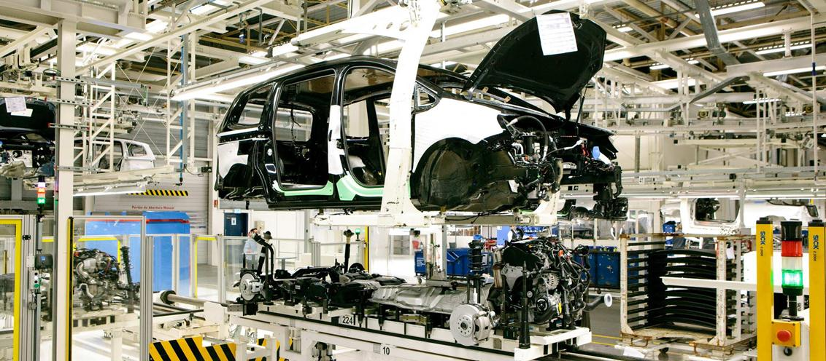
Enquadramento económico

Slide 8
O enquadramento económico nacional
Portugal – principais indicadores |  | 2011 | 2010 | %
PIB | (mil milhões €) | 159.488 | 162.097 | -1,6
Exportações | (mil milhoes €) | 42.367 | 36.762 | 15,2
Importações | (mil milhões €) | 57.616 | 57.053 | 1,0
Taxa de desemprego | (%) | 14,0 | 10,8 | 29,6
Inflação | (%) | 3,6 | 1,4 | 157,1
Grupo Volkswagen Vendas
Vendas | (mil milhões €) | 159.337 | 126.875 | 25,6
Volkswagen Autoeuropa
Vendas em % PIB |  | 1,4 | 1,0 | 38,6
Vendas em % exportações |  | 4,6 | 4,2 | 8,8
% compras de fornecedores locais |  | 60,0 | 58,0 | 3,4

Slide 9
A produção automóvel em Portugal
(2011)
Volkswagen Autoeuropa
Produção total em Portugal
133.100
192.242
veículos
veículos
Volkswagen Autoeuropa | 69,2%
Peugeot Citröen | 26,2%
Mitsubishi Fuso Truck | 2,9%
Toyota Caetano | 1,1%
Fonte: ACAP
V. N. Automóveis | 0,7%

Slide 10
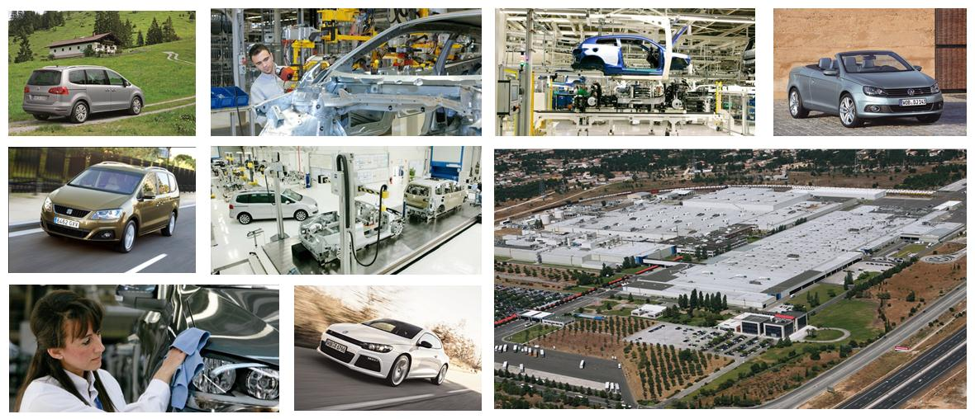
A Volkswagen Autoeuropa

Slide 11
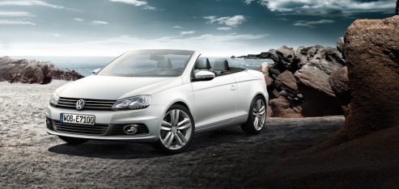
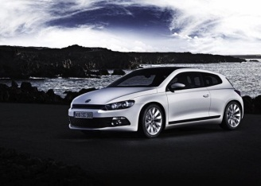
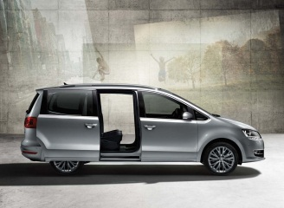
Uma fábrica multi-produto
MPV I
Sharan
SEAT Alhambra
Ford Galaxy
Convertible
Eos
Coupé
Scirocco
MPV II
Sharan
SEAT Alhambra
1995
2006
2008
2009
2010

Slide 12
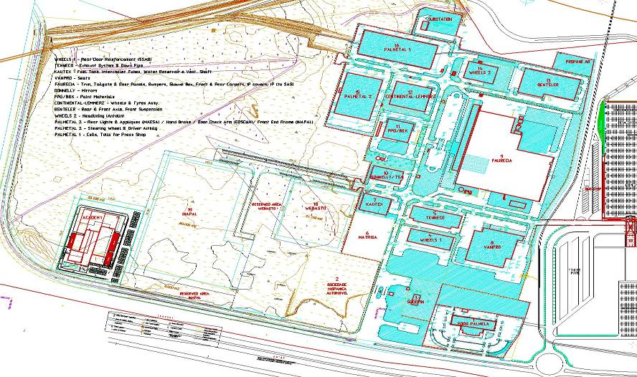
Parque Industrial
Fornecedores: 20
Colaboradores: 1.500
Palmetal
Wheels
Benteler
Palmetal
Continental
Volkswagen Autoeuropa
Schnellecke
SAS
PPG
Faurecia
Peguform
Webasto
Kautex
SPpM
Tenneco
Autoeuropa
Tool Shop
Inapal
Plásticos
Wheels
Vanpro
Inapal
Metal
Desde 1995
Desde 2000
Desde 2005

Slide 13
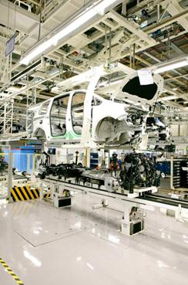
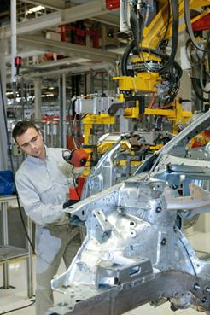
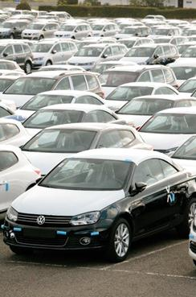
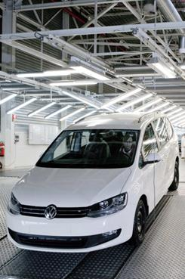
Dados e factos 2011
133.100
unidades produzidas
3.603
colaboradores
2,2
mil milhões de euros volume vendas
947
milhões de euros aquisição nacional

Slide 14
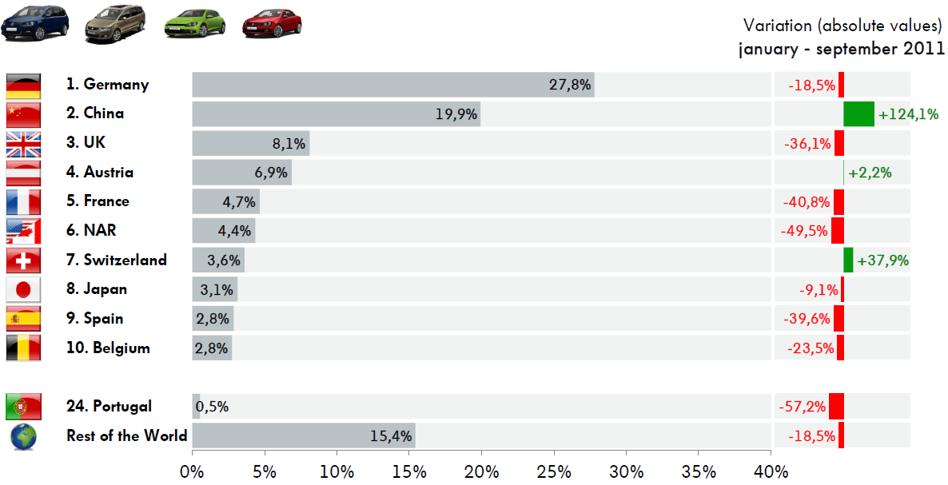
Principais mercados
(Setembro 2012)
99,5 % da produção é para exportação

Slide 15
A estratégia da Volkswagen Autoeuropa
Crescimento e Responsabilidade
Novas Oportunidades de Negócio
Estratégia de Transportes
Unidades de negócio de nicho para fornecimento de serviços ao Grupo Volkswagen
Localização geográfica como vantagem competitiva
Inovação
Inovação
Responsabilidade
Gestão de Recursos Humanos
Dinamização de projetos nas áreas do ambiente, cultura, desporto e solidariedade social
Saúde e bem-estar, desenvolvimento de competências e motivação dos colaboradores

Slide 16
1.
Volkswagen Autoeuropa
1.2. Estratégia de Transportes

Slide 17
Estratégia de Transportes
679 fornecedores dos 4 modelos
Distribuição geográfica de Fornecedores
376
101
173
Fonte: D-Log 2012

Slide 18
Estratégia de Transportes
90%
dos custos são transporte
terrestre via
camião
Projecto Ferroviário
A Alemanha representa para a Autoeuropa:
51% dos fornecedores;
61% dos custos de transporte terrestre;
35% do volume total de transporte;
28% dos carros produzidos são destinados ao mercado alemão.

Slide 19
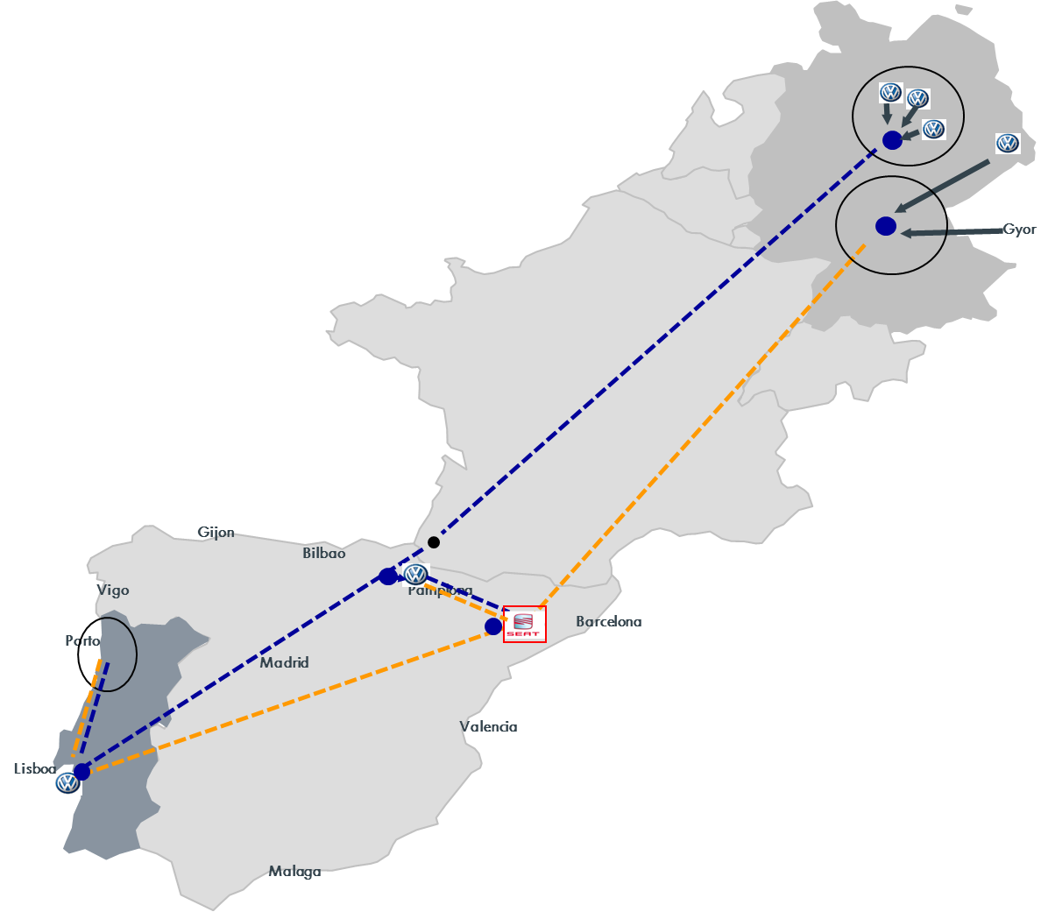
Estratégia de Transportes
Multi-modal
Projecto Ferroviário
Rota do Norte
Inbound
Volume para Volkswagen Autoeuropa
Entregas bi semanais
Outros importadores
Outbound
Volume dos fornecedores portugueses
Outros Exportadores
Vazios
Rota do Sul
Inbound
Volume para as três fábricas da Península Iberica
Entregas diárias
Outbound
Volume dos fornecedores portugueses
Vazios
Camião
Comboio
Cross Dock
Logistic Operation
(Pampilhosa/Bobadela)
Notes:
19

Slide 20
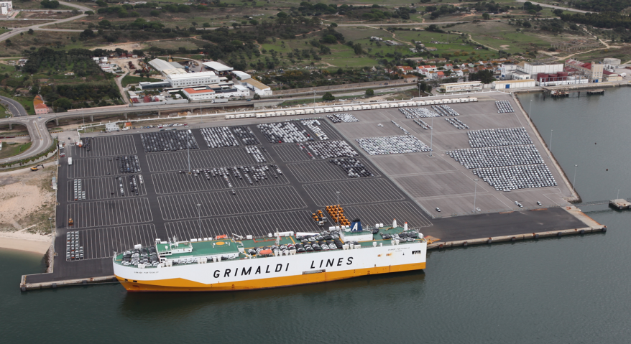
Estratégia de Transportes
Multi-modal
Modo de Exportação
13%
68%
Receiving Port
15%
Shipping Port
Barcelona
Transport by Ship
4%
VW Autoeuropa
Cadiz
Transport by Truck

Slide 21
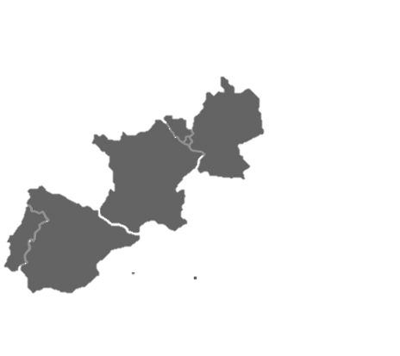
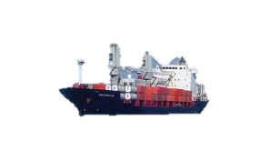
Estratégia de Transportes
Projecto Marítimo
Criação de um “Hub” de Logística com potencial de crescimento para outros materiais (ex Mexico)
Dinamização da atividade portuária portuguesa
Hamburg
Redução de tempo de transito
Vantagens
Redução de custo
Wolfsburg
Pamplona
Martorell
PT
CN
Sines
SP

Slide 22
2.
Futuro
Desafios e Oportunidades de Crescimento

Slide 23
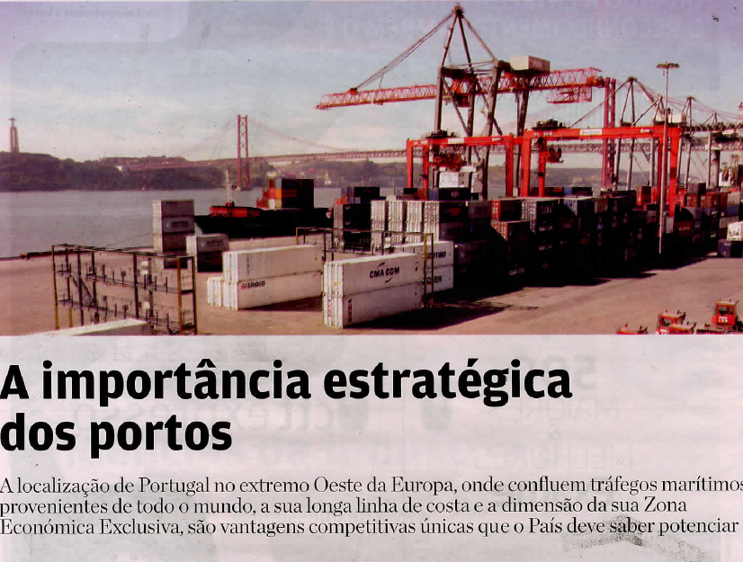
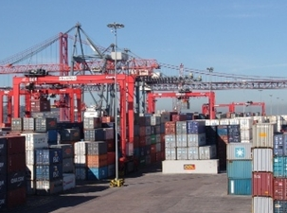
2. Desafios e Oportunidades de Crescimento
Oportunidade
Localização estratégica em relação ao mundo
Menores custos referentes ao meio de transporte
Criação de clusters económicos do mar
Melhoria das condições de operação e processo nos portos
Fortificação das politicas do mar
Garantir a acessibilidade dos portos, através da intermodalidade
Desafios

Slide 24
2. Desafios e Oportunidades de Crescimento
Fatores de sucesso
Criação de canais de distribuição onde a intermodalidade entre marítimo, ferrovia e rodovia são essenciais
Existência de uma estratégia de transporte integradora com vista à competitividade dos portos portugueses
A localização geográfica de Portugal como uma vantagem competitiva

